Slide 1

자동화 중복코드 제거 JAVA
Selenium (Java) 코드 재활용

Slide 2
사용법 가이드
1
개요
2
적용사례

Slide 3
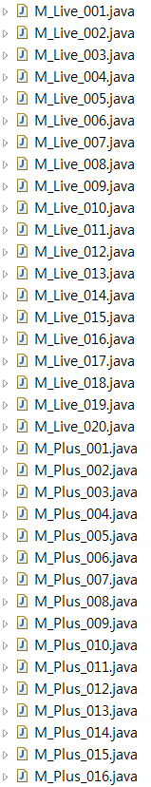
1. 개요
문제점
40개의 자동화 파일에서 소스중복도 82% 유지보수시 40개 파일을 모두 수정해야함
중복코드 수정시 누락 발생 가능성 큼
인력 리소스 낭비
해결방법
코드를 재활용 하자

Slide 4
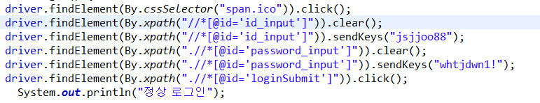
1. 개요
해당 스크립트 중복소스가 40개 JAVA파일에 존재 Xpath 값 수정시 40개 파일 모두 수정 필요

Slide 5
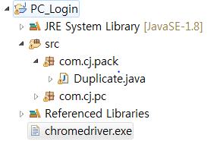
2. 적용사례
1. com.cj.pack 패키지 생성 2. Duplicate.java 파일 생성

Slide 6
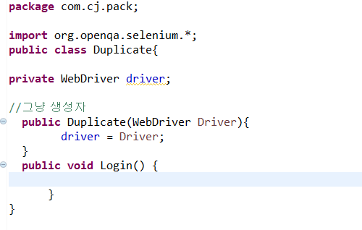
2. 적용사례
현재 JAVA 파일
메소드 선언

Slide 7
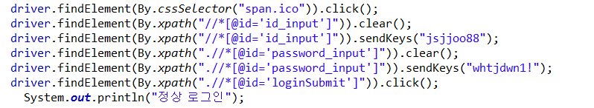
2. 적용사례
현재 JAVA 파일
중복 소스 Login 안에 이동

Slide 8
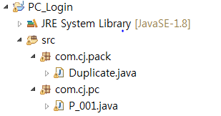
2. 적용사례
프로젝트 구조 중복된 코드 저장할 JAVA 기존 자동화 스크립트 작성된 JAVA

Slide 9
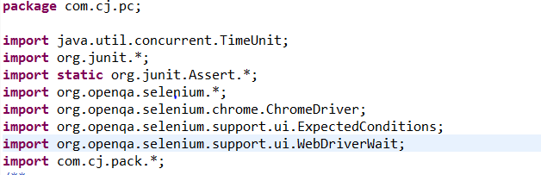
2. 적용사례
현재 JAVA 파일
P_001.java com.cj.pack 입력 (pack 폴더 안에 Dulicate.java 값 가져오기)

Slide 10
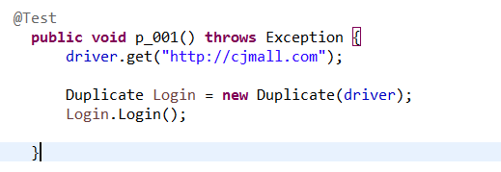
2. 적용사례
현재 JAVA 파일
1. 중복코드 저장한 Java 파일명

Slide 11
2. 적용사례
현재 JAVA 파일
1. 변수 선언

Slide 12
2. 적용사례
현재 JAVA 파일
1. 선언한 변수 출력

Slide 13
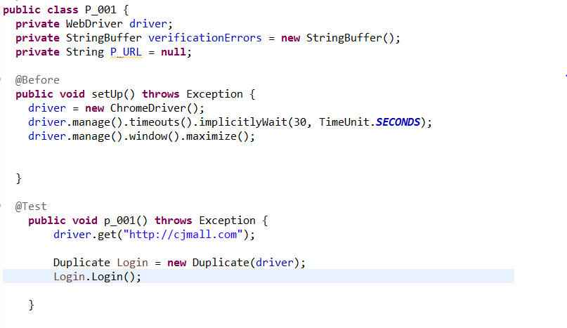
2. 적용사례
현재 JAVA 파일
P_001.JAVA 완성 스크립트

Slide 14
2. 적용사례
현재 JAVA 파일
각 자바마다 다른 아이디로 로그인이 필요

Slide 15
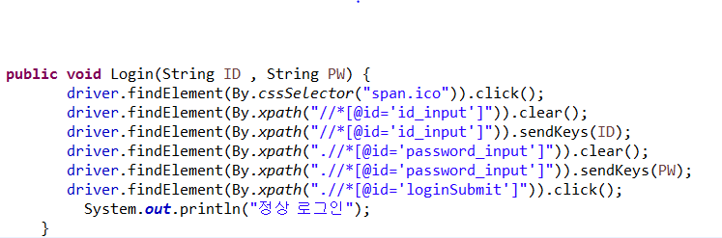
2. 적용사례
현재 JAVA 파일
함수 내 변수 선언

Slide 16
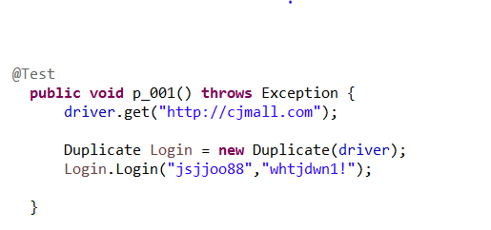
2. 적용사례
현재 JAVA 파일
아이디 , 비밀번호를 입력

Slide 17
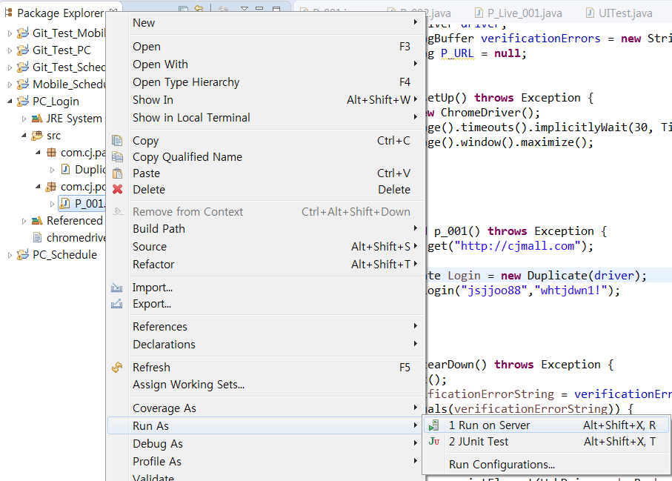
2. 적용사례
현재 JAVA 파일
빌드시 실행파일은 기존 파일인 P_001 로 진행

